Slide 1






Cristina Tarabini-Castellani Ciordia
Database Engineer en
PBI y SQL: Un binomio de oro
Colaboro con:

Slide 2


Power BI
SQL Server
<< Es una plataforma unificada y escalable de inteligencia empresarial (BI) con funciones de autoservicio apta para grandes empresas. Conéctese a los datos, visualícelos e incorpore sin problemas objetos visuales en las aplicaciones que usa todos los días. >> VISUALIZAR
Es un sistema de gestión de base de datos relacional. (RDBMS) GESTIONAR LOS DATOS

Slide 3
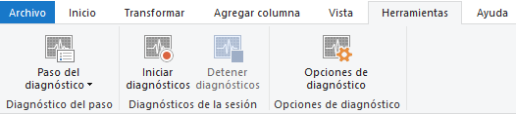
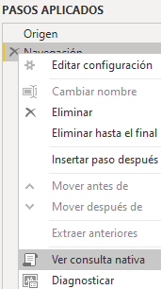
Para optimizar en Power BI
Monitorizar
Power Query Diagnostic Tool
Mantener el Plegado de Consultas (Query Folding)
Construye la consulta que se evalúa en el origen –> lenguaje nativo del origen
“Ver consulta nativa”

Slide 4


Para optimizar en SQL Server
Monitorizar
Mil y una aplicaciones externas
Herramientas de Microsoft
SQL Server Profiler
Monitor de actividad
DMVs

Slide 5
Demo
Notes:
HABLA DESPACIO

Slide 6

¡Muchas gracias!
cristina.tarabini@gmail.com

